Slide 1


Projeto vertical detalhado de canais de acesso portuários e avaliação dos berços de atracação
Dr. Daniel Prata Vieira
Engenheiro Naval
18 de Setembro de 2023

Slide 2
Tópicos
Projeto Vertical Detalhado
  Avaliação de Folga sob a Quilha
Avaliação dos Berços de atracação
  Análise de berços existentes
  Projeto de Layout para novos berços

Slide 3
Projeto Vertical Detalhado
Avaliação da Folga Sob a Quilha

Slide 4
Projeto Vertical Detalhado
Objetivos
  Determinar profundidade de dragagem necessária para operação
  Determinar Calado Máximo Seguro
  Determinar Janela Operacional
    Elevação mínima de maré
    Altura máxima de onda
  Orientar velocidades máximas

Slide 5
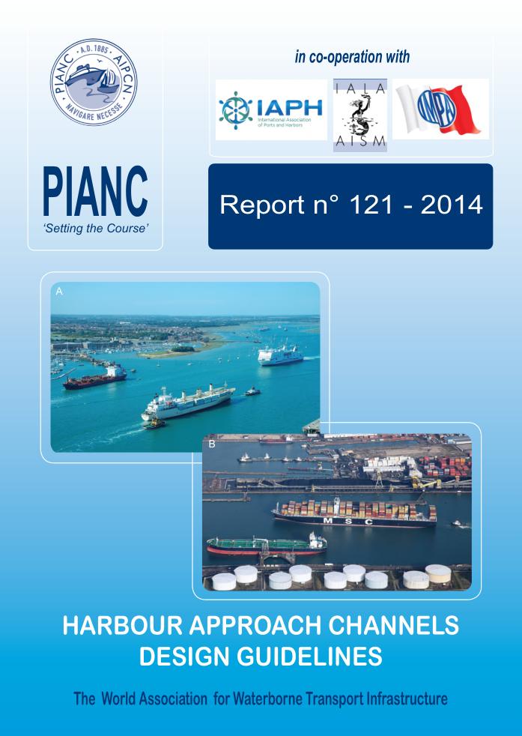
Projeto Vertical Detalhado
Nível de água Projetado
Variação de maré durante trânsito e manobra
FATORES RELATIVOS AO NÍVEL D’ÁGUA
Nível de referência
Tolerância para condições desfavoráveis
Calado estático, incluindo trim e banda
Tolerâncias para incertezas no calado estático
FATORES RELATIVOS AO NAVIO
Alterações na densidade da água
Folga Abaixo da Quilha
Squat, incluindo trim dinâmico
Profundidade Nominal do Canal
Inclinação devido ao vento e Guinadas
Movimento Vertical em ondas
FAQ Líquida
Tolerância para incertezas na Profundidade
FATORES RELATIVOS AO FUNDO
Profundidade de Dragagem do Canal
Tolerância para alteração no fundo entre dragagens
Incerteza na dragagem

Slide 6
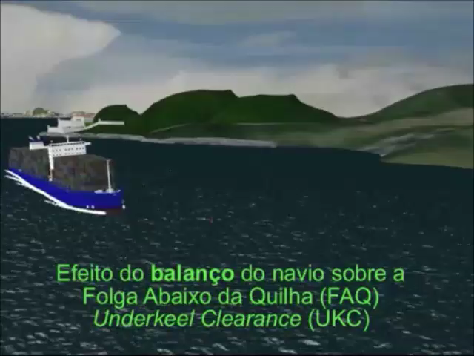
Projeto Vertical Detalhado
Fator 1: Movimento devido às ondas

Slide 7
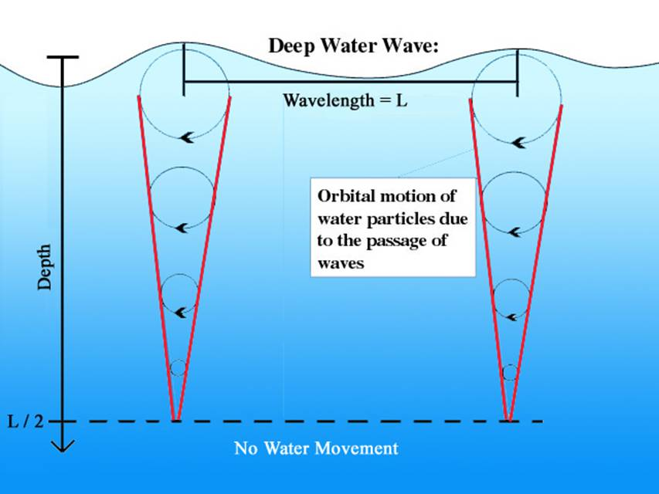
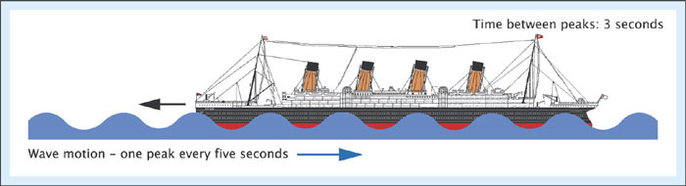
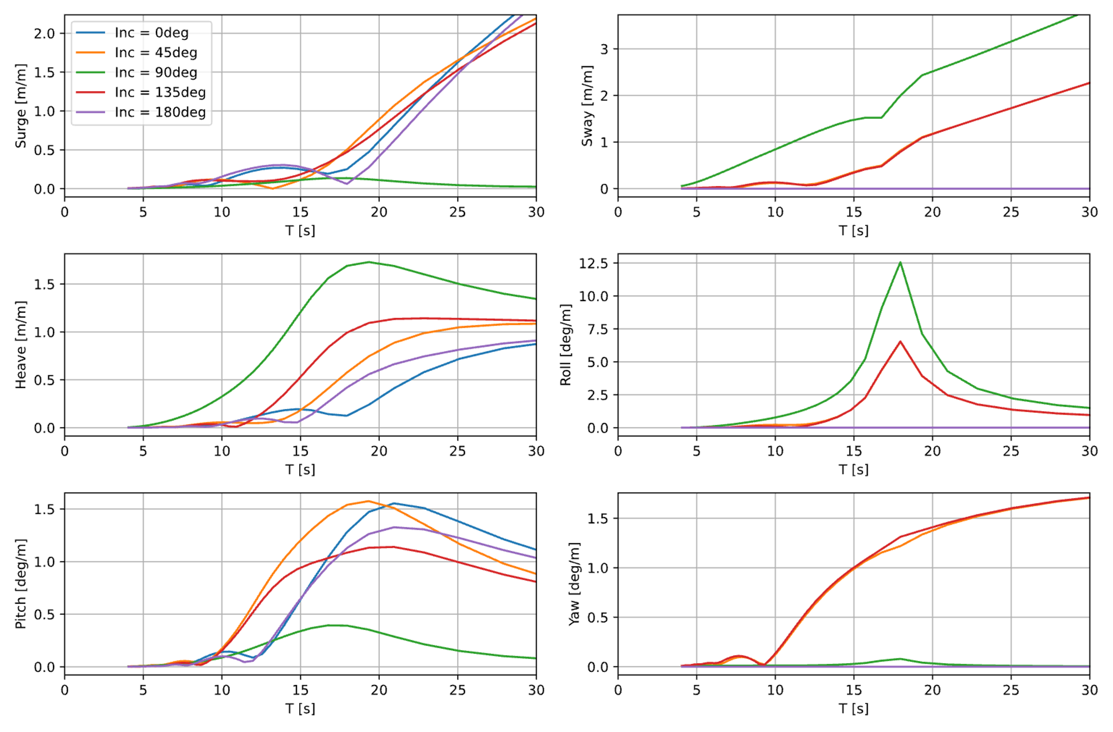
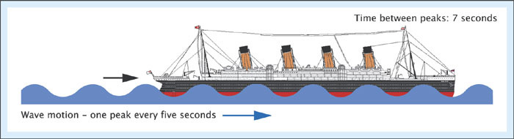
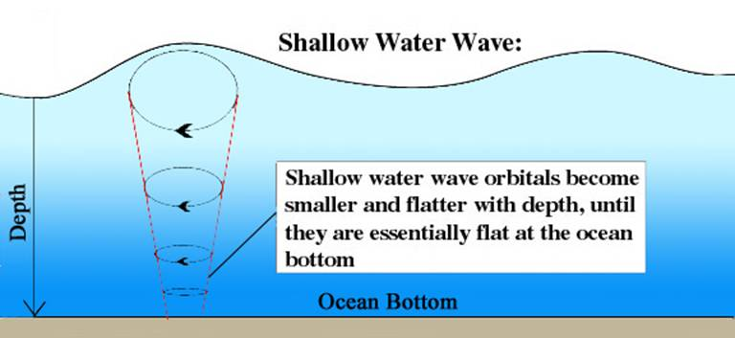
Projeto Vertical Detalhado
Fator 1: movimento em ondas
  Aspectos importantes
    Velocidade de avanço
    Ângulo de incidência
    Tempo de exposição às ondas
    Consideração de águas rasas
    Modelagem computacional
Os orbitais das ondas de águas profundas são circulares.
Os orbitais das ondas de águas rasas tornam-se menores e mais planos com a profundidade, até ficarem essencialmente planos no fundo do oceano.

Slide 8
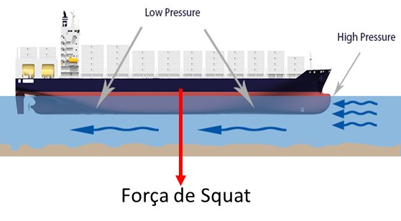
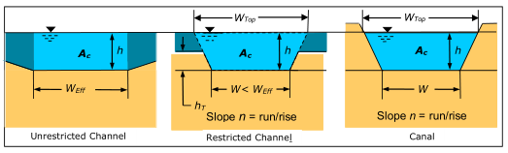
Projeto Vertical Detalhado
Fator 2: Squat
Aspectos importantes
  Geometria do Canal
  Velocidade da embarcação em relação ao fluido
Idealização da geometria dos canais
PIANC (2014)

Slide 9
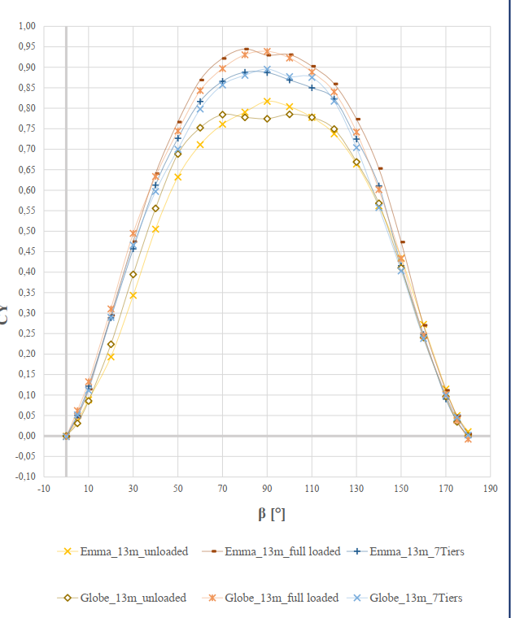
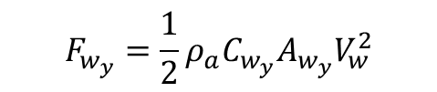
Projeto Vertical Detalhado
Fator 3: Adernamento devido ao vento
Aspectos importantes:
  Vento máximo operacional
  Incidência de través (pior situação)
  Área vélica e centro de pressão
través
$$F_{w_{y}}=\frac{1}{2}ρ_{a}C_{w_{y}}A_{w_{y}}V_{w}^{2}$$

Slide 10
Projeto Vertical Detalhado
Fator 4: Adernamento à curva
Aspectos importantes:
  Velocidade da embarcação
  Raio de manobra

Slide 11
Projeto Vertical Detalhado
Margem de Manobra (MM): Verificação determinística adicional a FAQ (não leva em conta movimento devido a ondas)
A mínima margem de manobra deve ser garantida
Abrigo da região
Utilização de rebocadores
Folga sob a quilha
Tipo de navio
Dimensões do canal e alinhamento
Tráfego (uma via ou duas)
Projeto Detalhado Nível 1: Adota Valores típicos: 5% do calado ou 0.6m
condição genérica: 0.5m (locais com atuação de rebocadores e abrigados
Projeto Detalhado Nível 2: emprego de simulações computacionais (fast-time) combinadas ao real-time podem prover mais precisamente as margens.

Slide 12
Exemplo de Avaliação (Porto de Santos)
Divisão do canal de acesso do Porto de Santos em 9 trechos de aproximadamente 1 km de extensão.

Slide 13
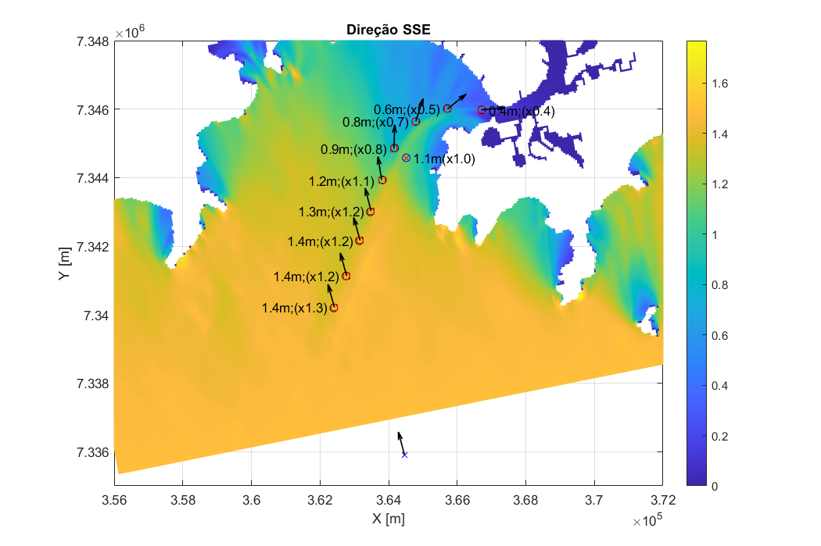
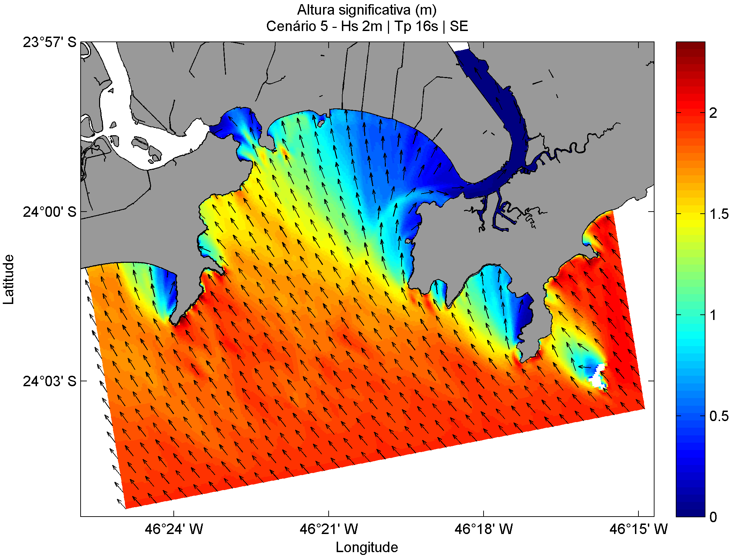
Exemplo de Avaliação (Porto de Santos)
Avaliação do fator de amplificação e mudança de direção de ondas em cada um dos trechos.

Slide 14
Exemplo de Avaliação (Porto de Santos)
Avaliação do squat considerando a formulação mais adequada para cada trecho.
Exemplo de trecho de canal irrestrito
(ICORELS)
Exemplo de trecho de canal restrito
(HUUSKA / GULIEV)

Slide 15
Exemplo de Avaliação (Porto de Santos)
Variação do afundamento de acordo com o trecho de avaliação.

Slide 16
Avaliação dos Berços de Atracação
Avaliação do Sistema de Amarração

Slide 17
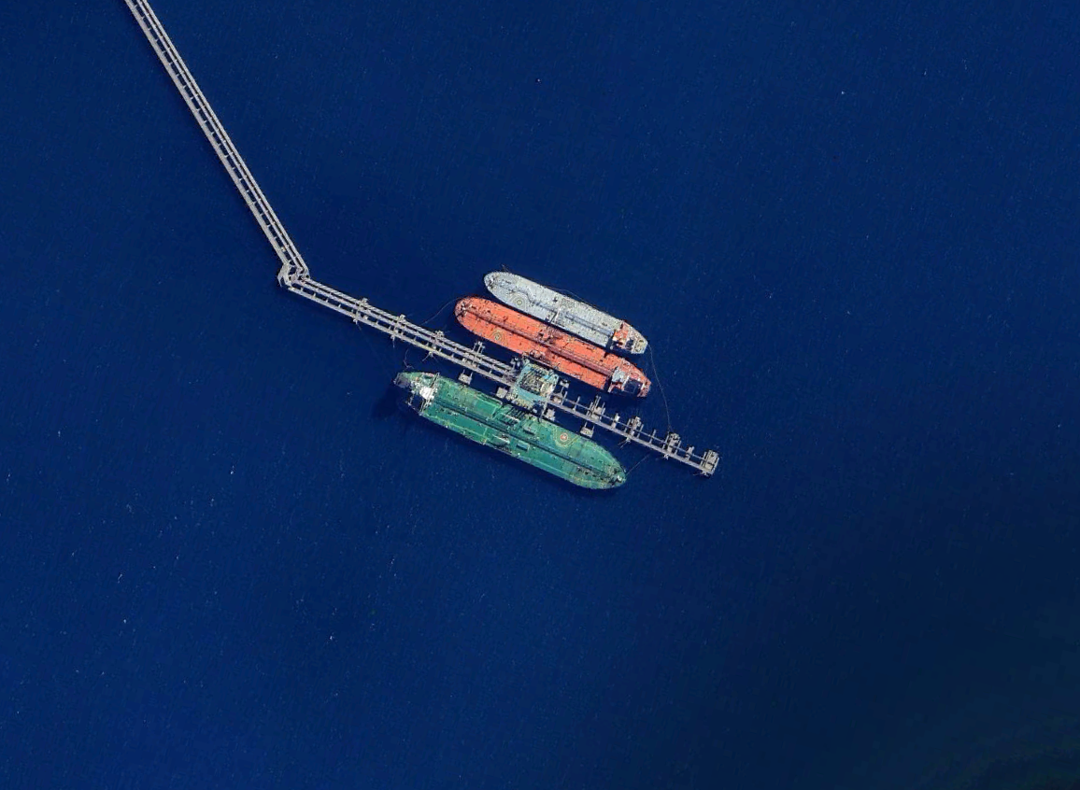
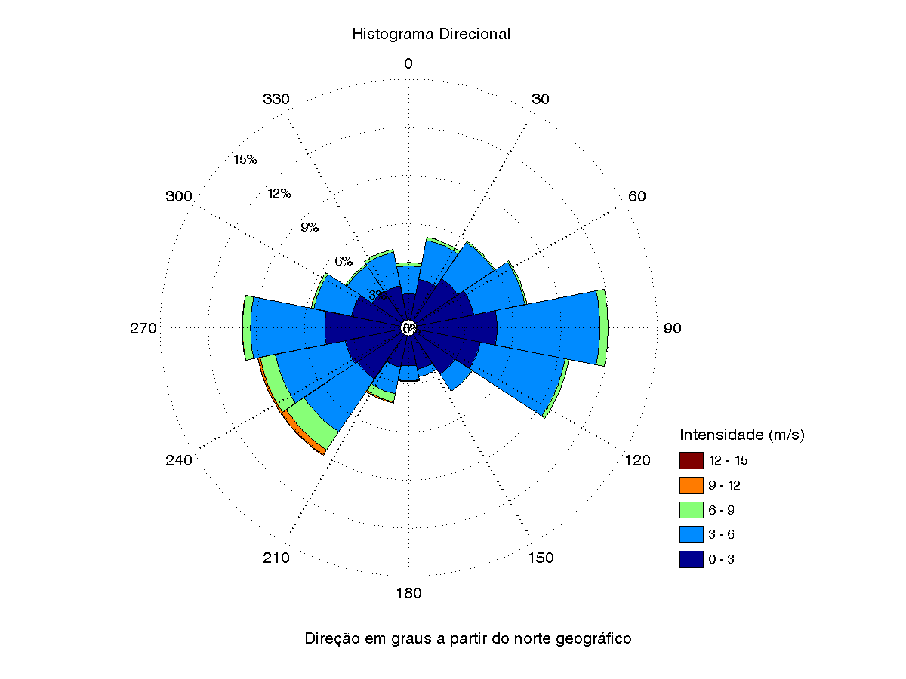
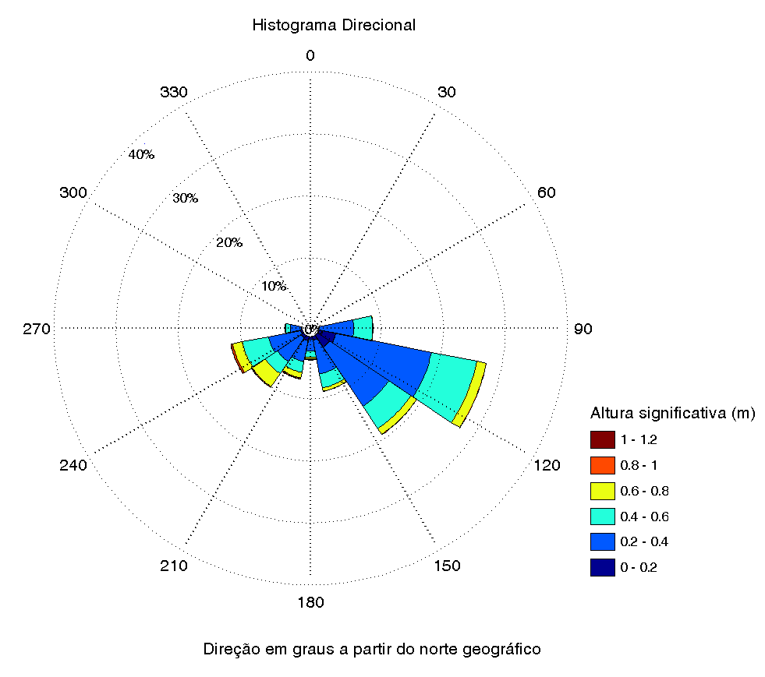
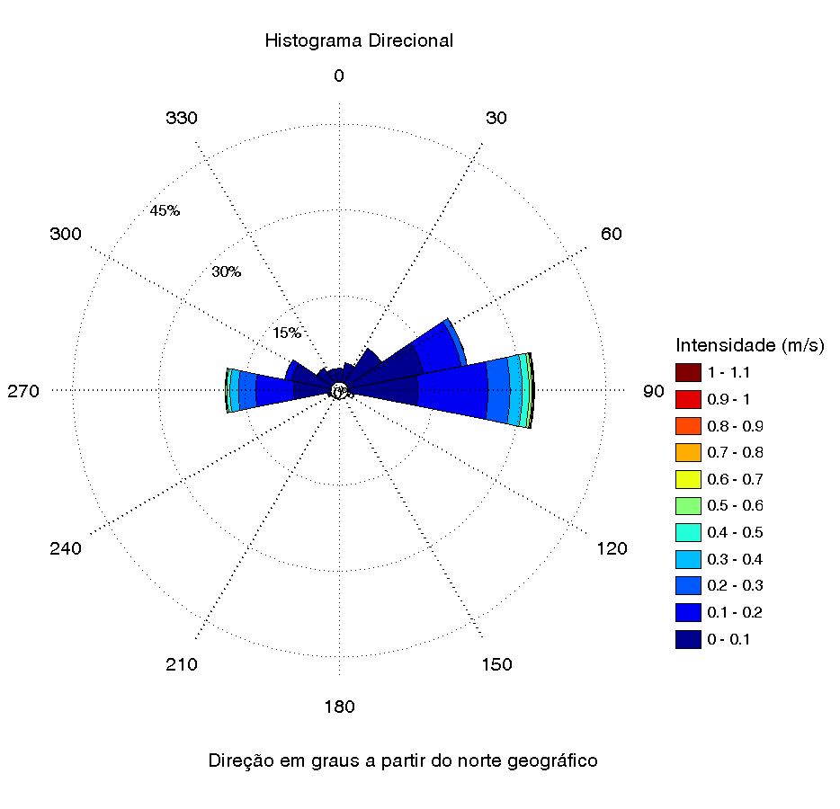
Avaliação de Berços Existentes
Aspectos importantes
  Condições Ambientais
    Histórico de condições simultâneas
    Estatísticas de intensidade e direção
  Condições de Carregamentos
    Calado cheio e lastreado
  Informações essenciais Navios
    Dimensões do Navio
    Arranjo de convés: Guinchos e Buzinas
    Material e especificação dos cabos
  Informações do Berço
    Cabeços: Tipo, posição, Carga de trabalho
    Defensas: Modelo, dimensões, Reação e Energia de absorção máximos
Vento
Onda
Corrente

Slide 18
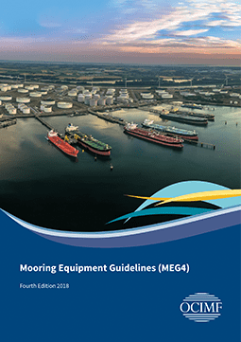
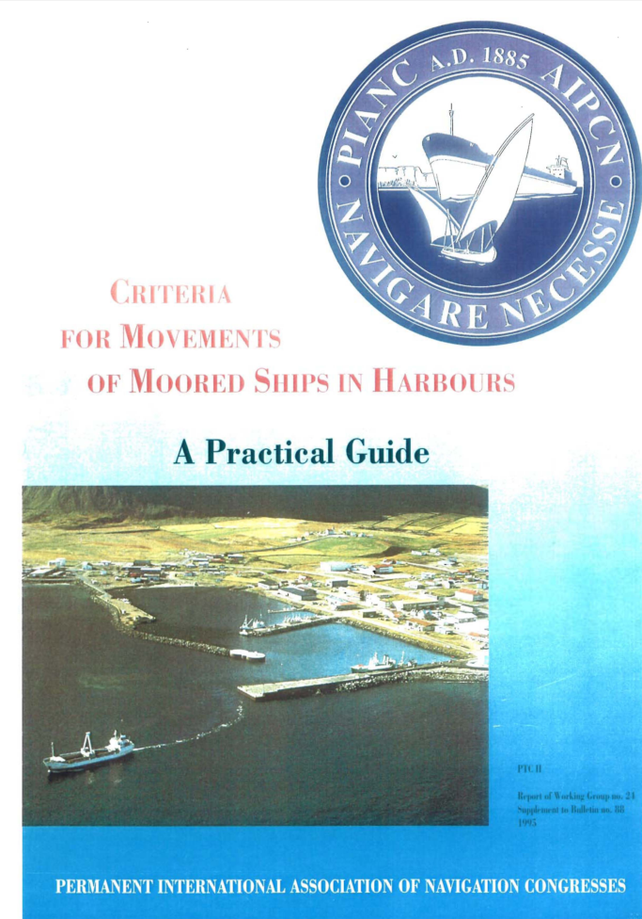
Avaliação de Berços Existentes
Tração nos cabos
50% MBL (cabos sintéticos)
55% MBL (cabos de aço)
Movimentos
PIANC 2002
Depende do tipo de embarcação/operação
Defensas
Limite do Modelo/Fabricante
OCIMF MEG4
Limites Considerados

Slide 19
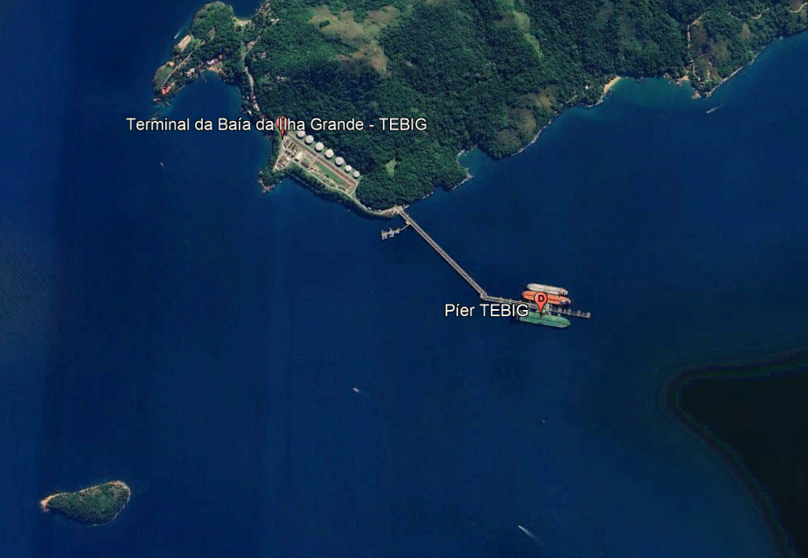
Avaliação de Berços Existentes
Exemplo: TEBIG (semi-abrigado)
Avaliação Estática no Optimoor
  Vento, Corrente, Deriva de ondas
Avaliação Dinâmica:
  Movimentos de 1ª ordem em ondas
  WAMIT + Modelo de amarração linearizado
ondas
ondas

Slide 20
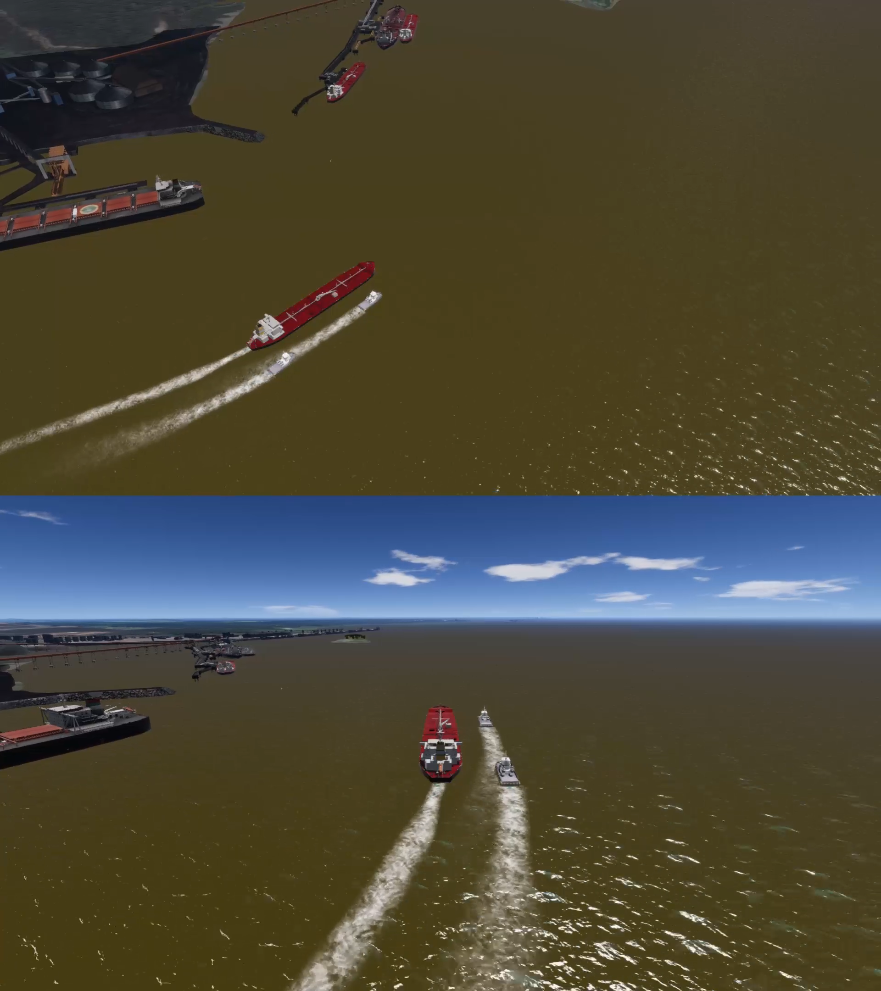
Avaliação de Berços Existentes
Interação Hidrodinâmica
  Exemplo: Berço 106 – Itaqui/MA

Slide 21
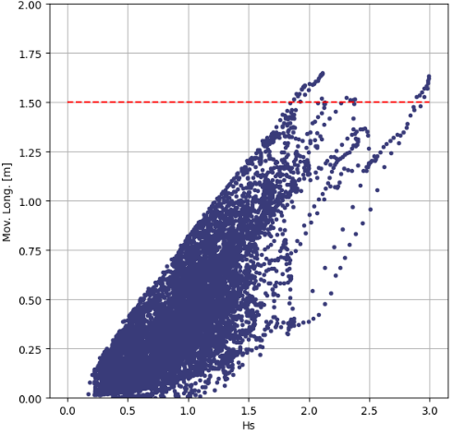
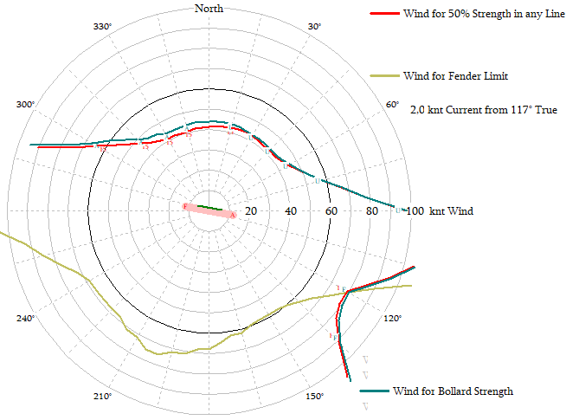
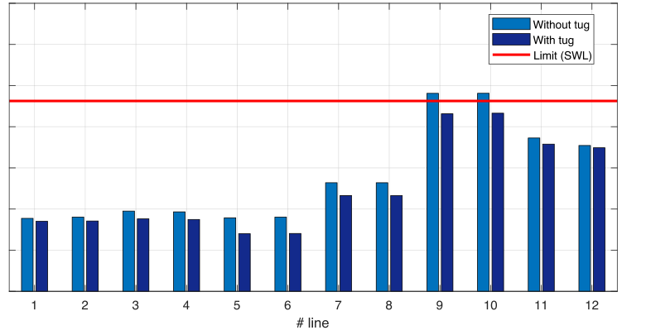
Avaliação de Berços existentes
Exemplos de Resultados
Forças máximas nos cabos
Layout 1
Layout 2
SWL
Limite Operacional em função da Condição Ambiental
Limite de Vento por direção
Distâncias Seguras de Navegação

Slide 22
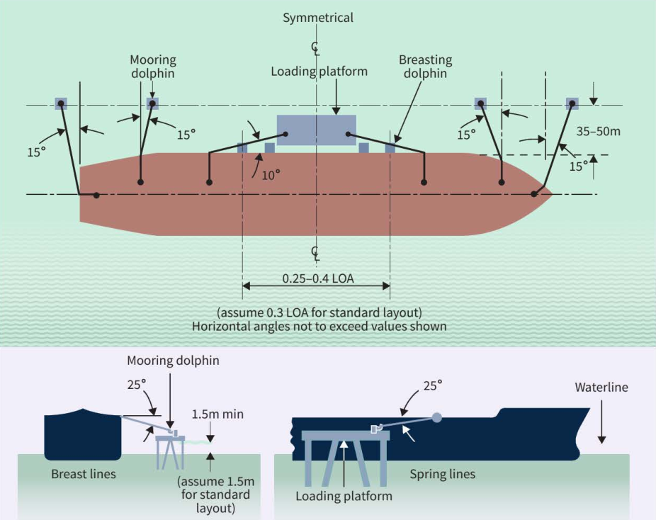
Layout de novos berços
Principais Recomendações da OCIMF (MEG4):
Arranjo mais simétrico possível
Ângulos dos lançantes e traveses com o plano transversal devem ser menores que 15°
Dolfins de amarração devem ficar a uma distância de 35 a 50m da linha de atracação
Ângulos dos espringues com o plano longitudinal não devem exceder 10°
Distância entre defensas deve estar entre 0.25 e 0.4 x LOA das embarcações que operam no berço
Ângulos dos cabos com o plano horizontal não devem exceder 25°
Berços que utilizam ganchos de liberação rápida , estes ângulos podem ser de até 45°
(45°)
(45°)
OCIMF MEG4 ()

Slide 23
Layout de novos berços
Principais Recomendações da OCIMF (MEG4):
Levantamento das dimensões das embarcações que irão operar no berço
Casos Avaliados:
  Carregamento cheio e vazio
  Maré mínima e máxima
Condições ambientais:
  Vento
    60 nós (todas as direções)
  Correntes (enchente e vazante)
    3 nós alinhada com o berço
    2 nós com 10° de desalinhamento
    0,75 nós na direção de maior esforço
(45°)
(45°)
OCIMF MEG4 ()

Slide 24
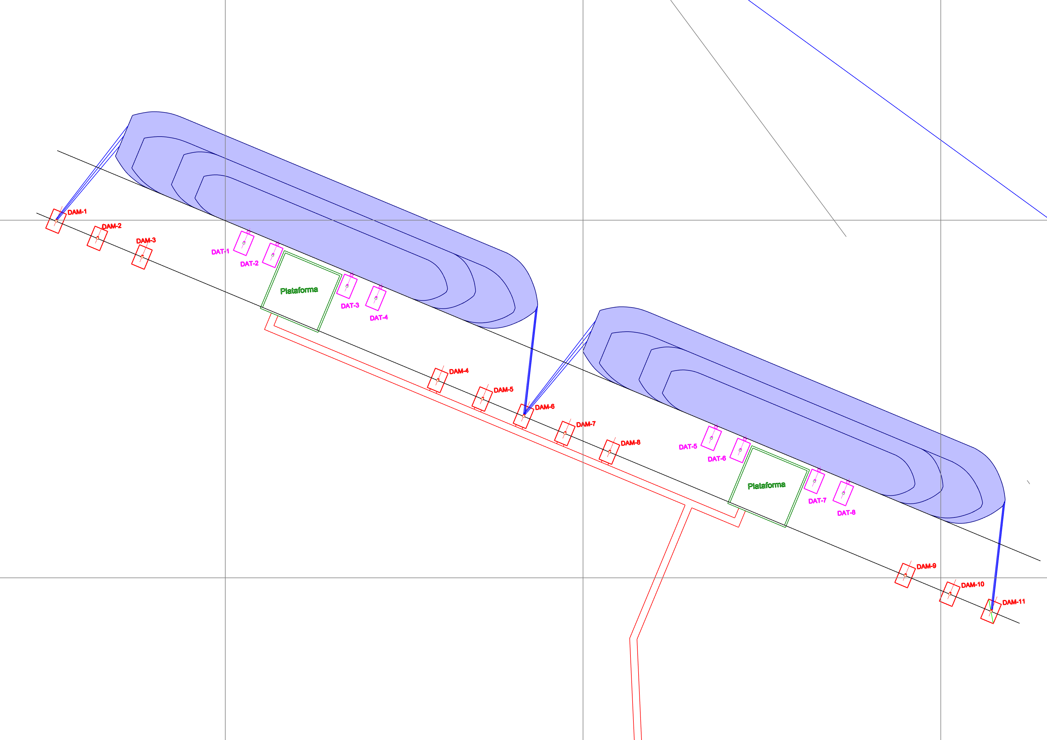
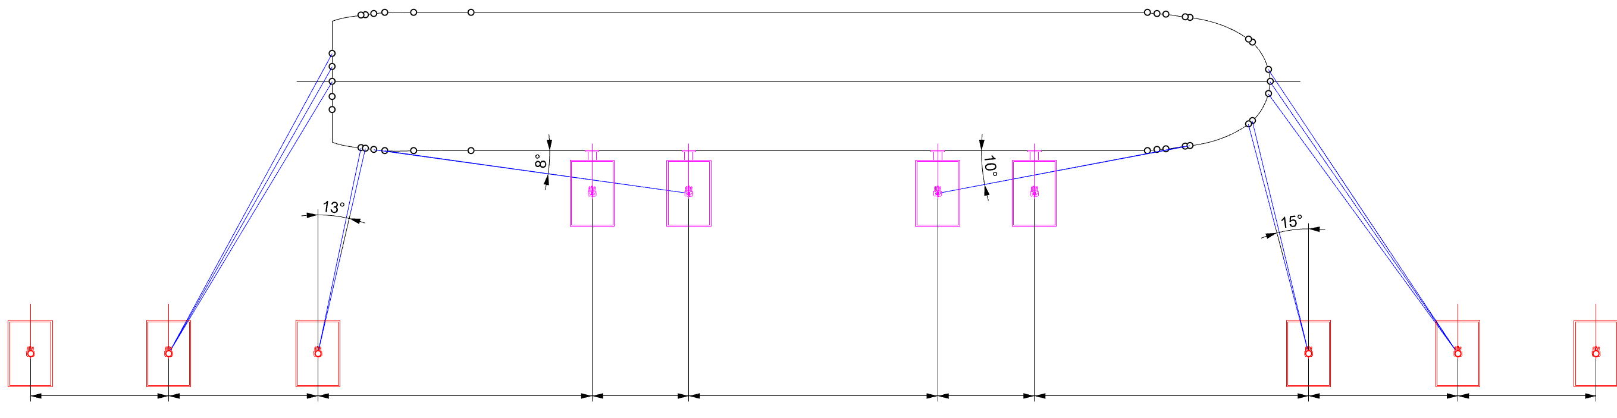
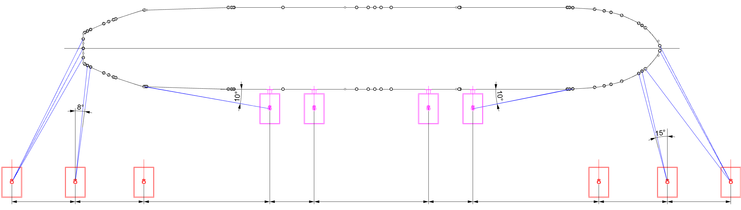
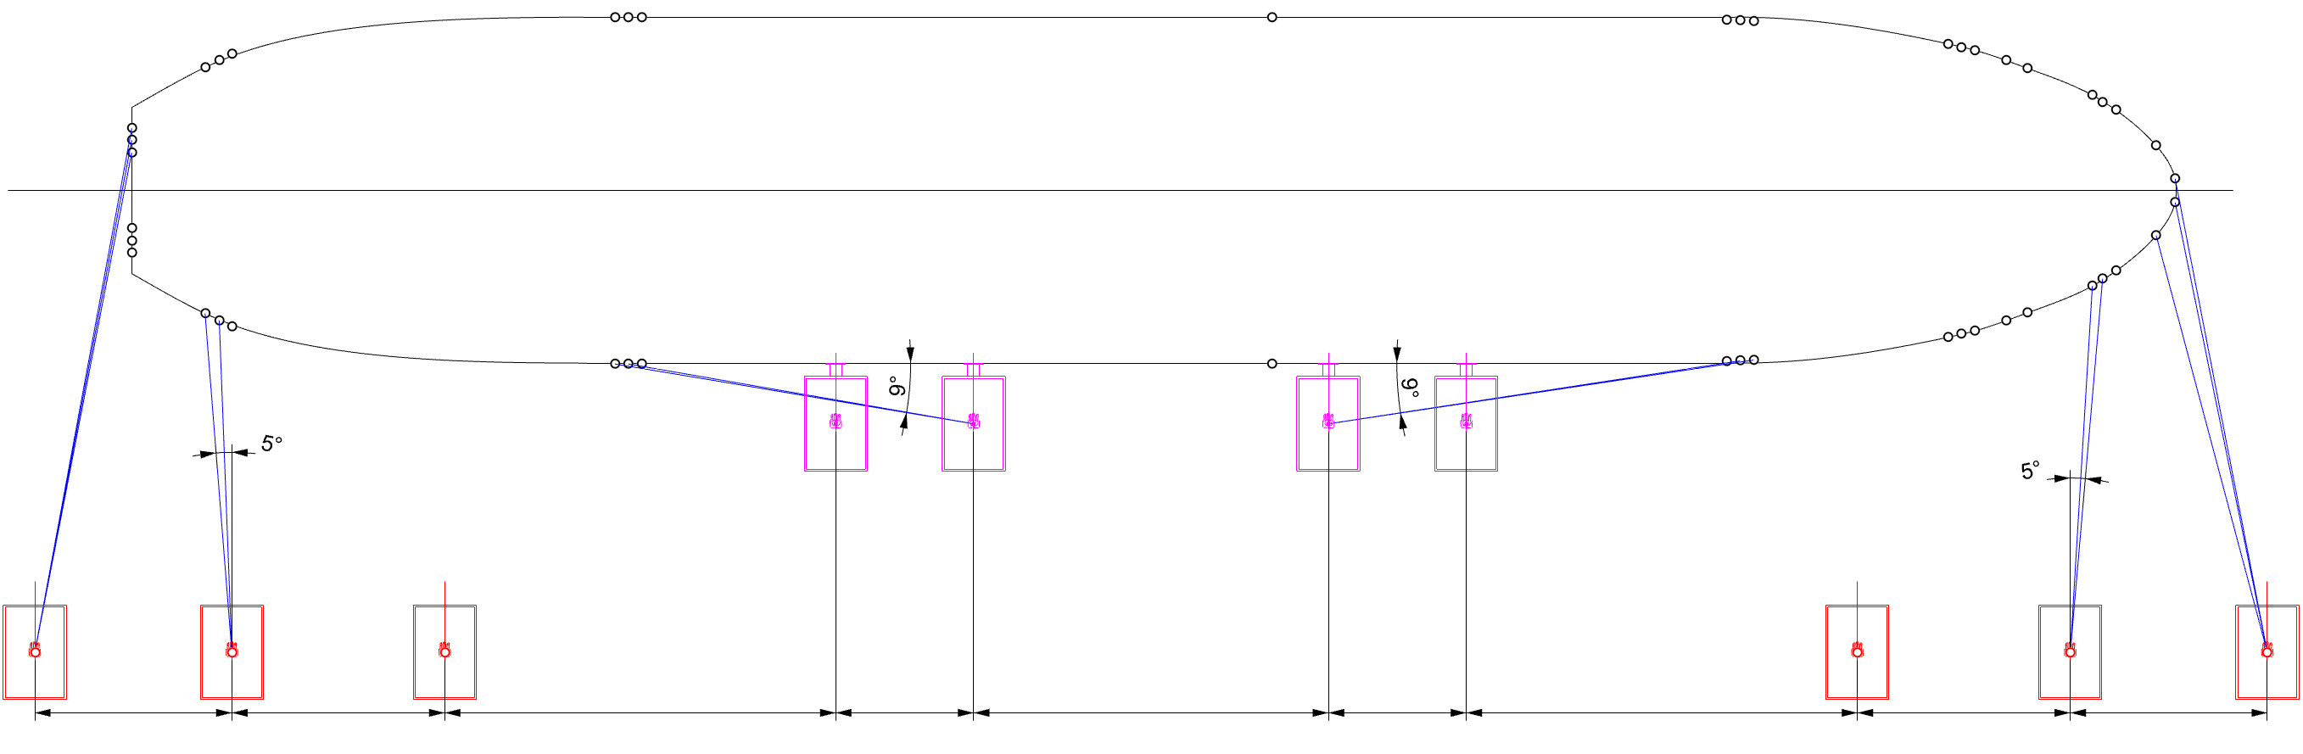
Layout de novos berços
Handysize
Panamax
Projeto de Layout para dois novos berços na Região da Alemoa no Porto de Santos/SP
Aframax

Slide 25
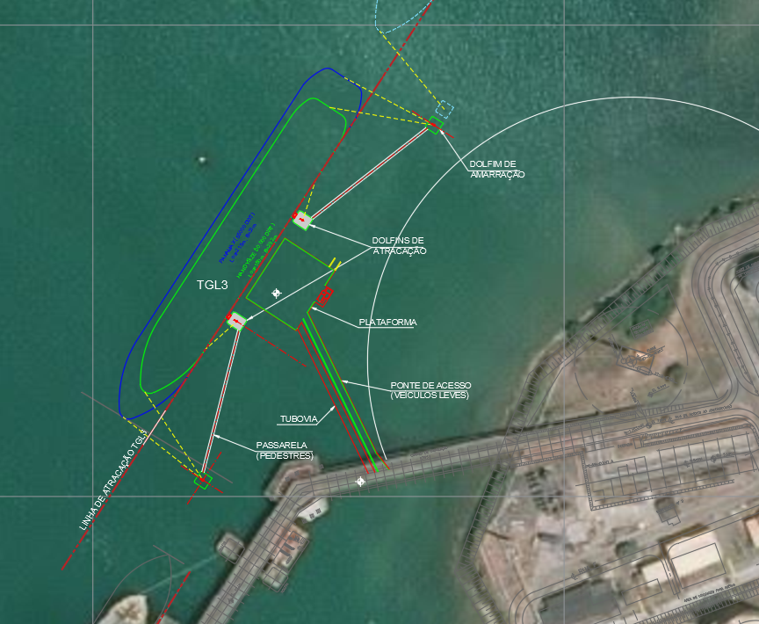
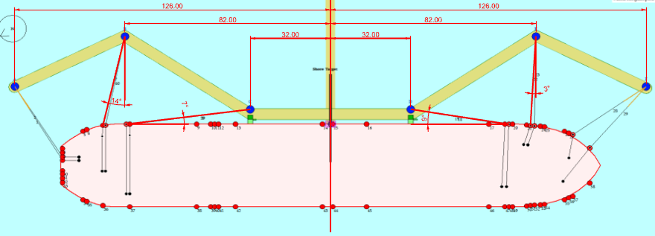
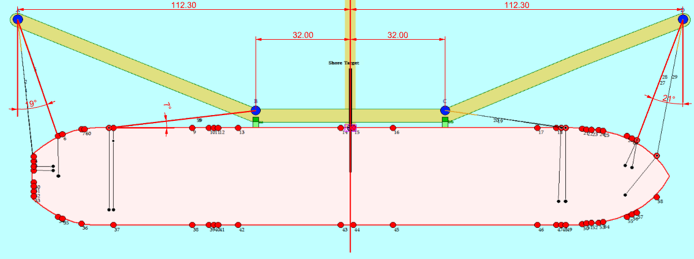
Layout de novos berços
Projeto de Layout de terminal de granéis líquidos em Aratu (Baía de Todos os Santos/BA)
Layout Otimizado
Layout Original

Slide 26
Obrigado!
daniel.prata@usp.br

